Slide 1
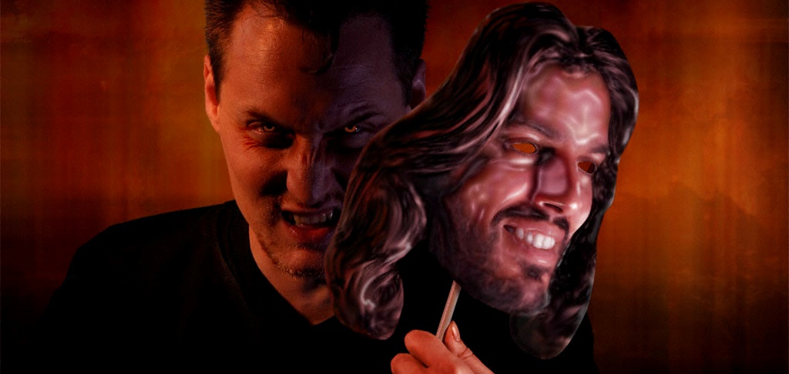
Lección 10 para el 3 de junio de 2023
LOS ENGAÑOS FINALES DE SATANÁS

Slide 2


“Santifícalos en la verdad.
Tu palabra es verdad” (Juan 17:17)

Slide 3










Definamos Babilonia: “ ‘Babilonia la grande’ simboliza en un sentido especial a las religiones apóstatas que se unirán en el tiempo del fin […]. El nombre ‘Babilonia’ se refiere a las organizaciones y a sus dirigentes, y no tanto a sus miembros, los cuales son llamados ‘muchas aguas’ (Apocalipsis 17:1, 15)” (CBA 7:865).
¿Qué hay de malo en Babilonia? ¿Por qué anuncia Dios su caída y envía una invitación a salir de ella (Apocalipsis 14:8; 18:4)?
Los engaños de Babilonia:
Un engaño universal.
La inmortalidad del alma.
El falso día de reposo.
La salvaguarda contra el engaño:
El verdadero día de reposo.
Un llamado a la obediencia.

Slide 4

LOS ENGAÑOS DE BABILONIA

Slide 5

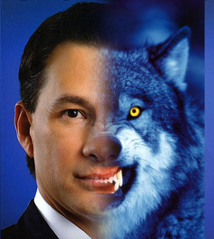
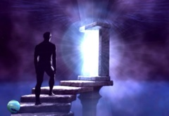
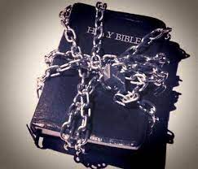
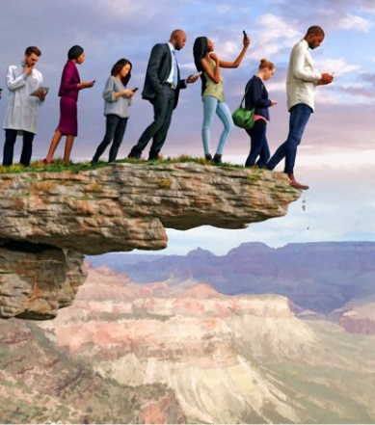

UN ENGAÑO UNIVERSAL
“Hay caminos que al hombre le parecen rectos, pero que acaban por ser caminos de muerte” (Proverbios 14:12 NVI)
Jesús profetizó que falsos profetas engañarán al mundo con señales y prodigios y, de ser posible, también engañarán a los que quieren ser fieles a Dios (Mr. 13:22). ¿Cómo lo harán?
En el pasado, “Babilonia” mantuvo a las masas en la ignorancia, apartándolas de la Biblia, y enseñándoles como verdad filosofías humanas.
En el presente, sigue actuando igual. Presenta razonamientos humanos que apartan a las masas de la verdad bíblica (Pr. 14:12). Y en el fin, casi todos seguirán ciegamente a sus líderes para adorar a Satanás (Ap. 13:3-4, 14-15).
Solo el estudio de la Biblia, dirigido por el Espíritu Santo, nos puede hacer distinguir la verdad del error.

Slide 6


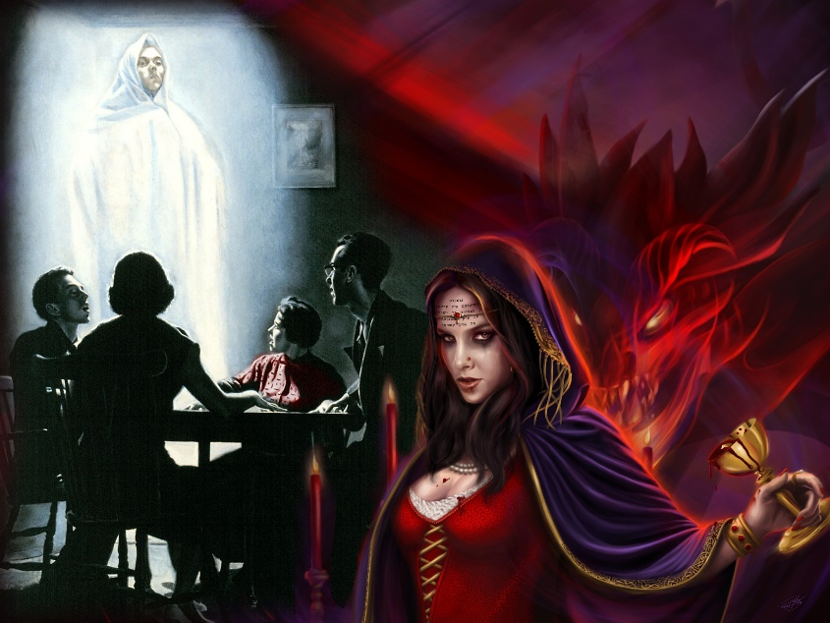

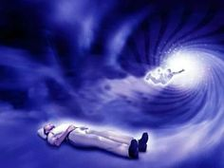
LA INMORTALIDAD DEL ALMA
“Entonces la serpiente dijo a la mujer: No moriréis” (Génesis 3:4)
La relación entre Babilonia y el espiritismo es evidente (Ap. 18:2). Esto implica que la cristiandad actual abraza “doctrinas de demonios” (1Ti. 4:1).
La más arraigada es aquella que enseña que, como dijo Satanás a Eva, la persona no muere, es inmortal. Si has aceptado a Jesús como Salvador, vas directamente al Cielo al morir. Si no, tal vez vayas al infierno; o vagues como un espíritu esperando una nueva oportunidad; o …
La inmortalidad natural del alma contradice directamente la Palabra de Dios, que enseña que la muerte es como un sueño, del que despertaremos en la resurrección (Ecl. 9:5; Sal. 115:17; Ap. 20:5-6).

Slide 7

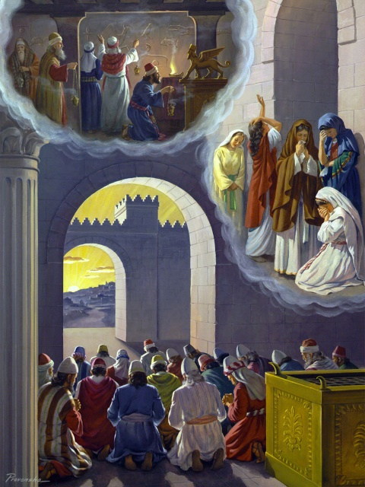

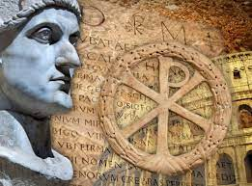
EL FALSO DÍA DE REPOSO
“Y me llevó al atrio de adentro de la casa de Jehová; y he aquí junto a la entrada del templo de Jehová, entre la entrada y el altar, como veinticinco varones, sus espaldas vueltas al templo de Jehová y sus rostros hacia el oriente, y adoraban al sol, postrándose hacia el oriente” (Ezequiel 8:16)
El pueblo judío se contaminó con la adoración al sol practicada por Babilonia y muchos otros pueblos de la antigüedad (Ez. 8:16).
Aunque la Iglesia nunca adoró abiertamente al sol, comenzó a adorar en el día en que en Roma se adoraba al “venerable día del Sol” (edicto de Constantino, 321 d.C.). Algunos idiomas, como el inglés, conservan aún este significado (domingo es “Sunday” = día del sol).
Este cambio de día de adoración no ha sido cuestionado desde entonces por la cristiandad, a pesar de no tener apoyo bíblico alguno.

Slide 8

LA SALVAGUARDA CONTRA EL ENGAÑO

Slide 9

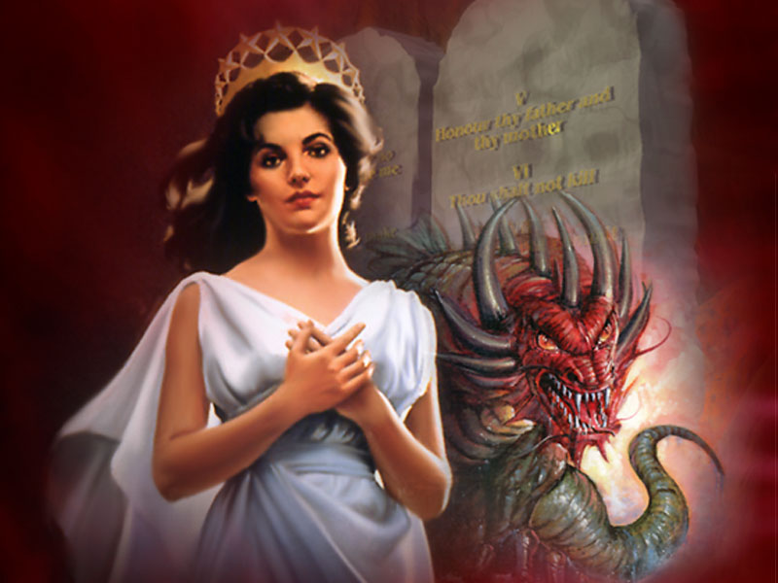
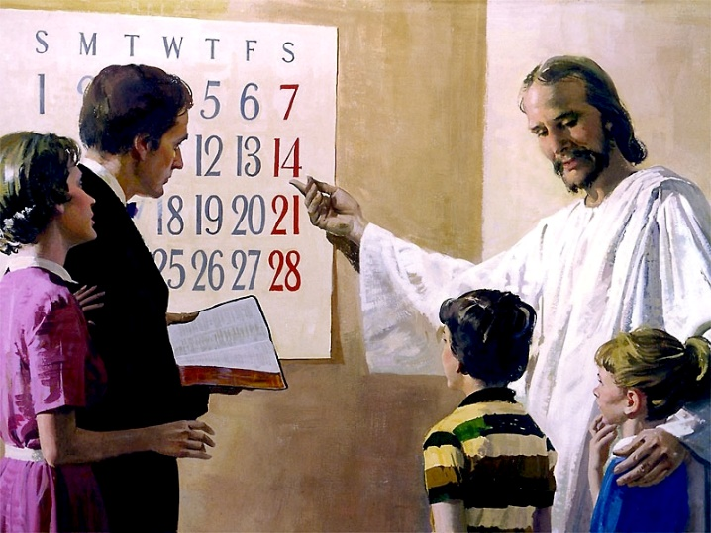
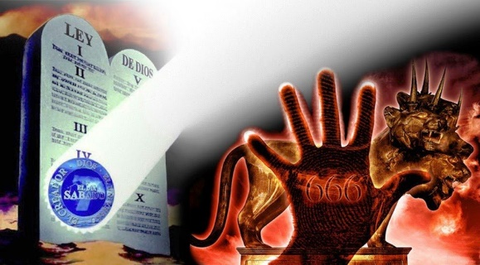
EL VERDADERO DÍA DE REPOSO
“y santificad mis sábados, y sean por señal entre mí y vosotros, para que sepáis que yo soy Jehová, vuestro Dios” (Ezequiel 20:20)
Al ser dirigida por espíritus demoníacos, Babilonia ha engañado al mundo con su “vino” de doctrinas humanas (Ap. 18:2-3; 14:8). Al mismo tiempo, ridiculiza y persigue a la pequeña minoría que se atreve a seguir adorando a Dios de forma contraria a la mayoría (Ap. 12:17).
Pero este pequeño grupo es el que adora a Dios tal como Él mismo lo ha dicho en su Palabra, es decir, en el día de sábado (Éx. 20:8-11; Ez. 20:20).
Por esta razón, el remanente fiel llama al mundo a adorar al Creador, y anuncia la caída de Babilonia, que ha enseñado un falso día de adoración (Ap. 14:7-8).

Slide 10

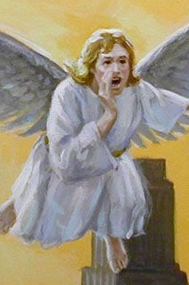
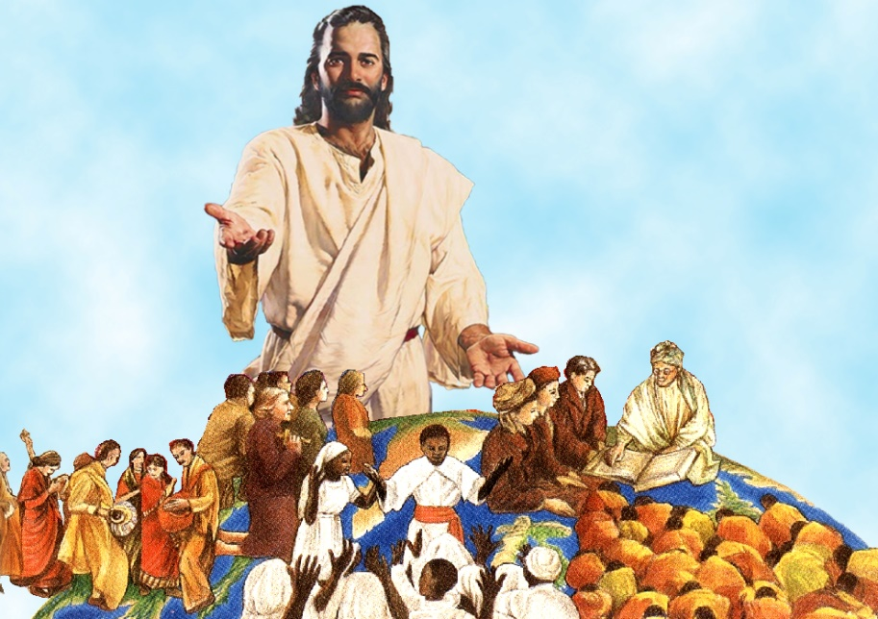
UN LLAMADO A LA OBEDIENCIA
“Y oí otra voz del cielo, que decía: Salid de ella, pueblo mío, para que no seáis partícipes de sus pecados, ni recibáis parte de sus plagas” (Ap. 18:4)
El pueblo de Dios no está compuesto solo por el remanente que se mantiene fiel a las enseñanzas bíblicas. La gran mayoría está dentro de Babilonia.
No son conscientes de estar adorando a Dios en el día incorrecto, ni de que están aceptando como verdad los engaños de Satanás (como la inmortalidad del alma).
Por eso, necesitan que alguien les enseñe su error y les invite a salir de Babilonia. Que les enseñe que transgredir la Ley de Dios (incluido el mandamiento del sábado) es pecado (1Jn. 3:4; Stg. 2:10-11).
Y todos los fieles deben recordar que la obediencia es solo un reflejo de la gracia de Cristo, que nos libra de la condenación y del dominio del pecado.

Slide 11

“El vino de Babilonia consiste en la exaltación del falso día de reposo sobre el sábado que el Señor Jehová ha bendecido y santificado para uso del hombre, y también es la creencia en la inmortalidad del alma. Estas herejías emparentadas, y el rechazo de la verdad, convierten la iglesia en Babilonia. Reyes, comerciantes, dirigentes y maestros religiosos están todos en corrompida armonía”
E. G. W. (Mensajes selectos, tomo 2, pg. 77)

